Slide 1

Формы работы с семьями обучающихся на основании социального фона класса

Slide 2

Социальный паспорт семей обучающихся класса включает в себя:
Демографическую информацию (количество учащихся, социальный статус, структуру семей и место проживания)
Экономическое состояние (анализируется уровень доходов семей обучающихся, наличие дополнительных источников финансирования и поддержки)
Социальные факторы (оценивается наличие проблем в развитии детей, во взаимоотношениях с другими членами семьи, дополнительная поддержка со стороны школы и общественных организаций).

Slide 3
Общие сведения
№п/п | Категория | Кол-во.
1 | Всего учащихся | 23
 | - мальчиков | 10
 | - девочек | 13
2 | Состоящие на учёте в ПДН МО МВД «Нелидовский»
3 | Состоящие на учёте в КДН и ЗП Администрации Нелидовского гор.округа | 1
4 | Состоящие на внутришкольном учёте | 1
5 | Дети «группы риска» | 1
6 | Дети-инвалиды
7 | Дети, находящиеся под опекой (попечительством) на безвозмездной основе
8 | Дети, находящиеся под опекой (попечительством) на возмездной основе
9 | Дети из семей беженцев
10 | Дети из семей участников военных конфликтов и боевых действий
11 | Дети, проживающие с близкими родственниками | 1
12 | Дети, находящиеся в ГБУ «Мой семейный центр» | 1
13 | Семьи, находящиеся в социально опасном положении | 1
14 | Семьи «группы риска» | 1
15 | Семьи, состоящие на различного вида учётах | 1
16 | Неполные семьи | 9
17 | Многодетные семьи | 3

Slide 4
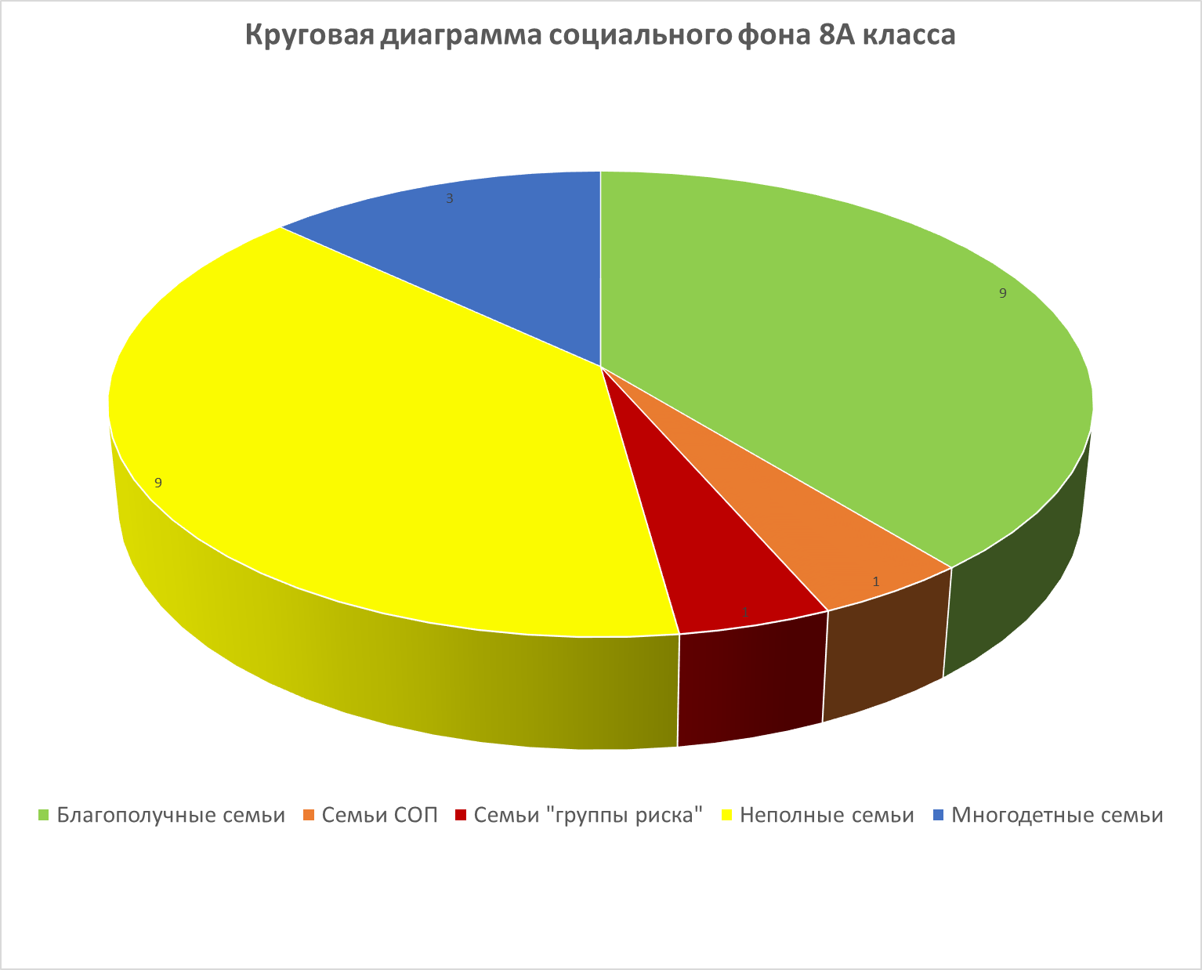
3
9
9
1
1

Slide 5

Особенно часто может изменяться информация в следующих категориях семей, в том числе с учётом текущей ситуации в стране:
- п.9 – дети из семей беженцев
- п.10 – дети из семей участников военных конфликтов и боевых действий,
а также
- п. 11 – дети, проживающие с близкими родственниками

Slide 6
Данные социального паспорта дают реальную возможность как классному руководителю, так и иным работникам школы владеть необходимой информацией о жизни детей (семей) и их ближайшем окружении.
данные социального паспорта дают реальную возможность как классному руководителю, так и иным работникам школы владеть необходимой информацией о жизни детей (семей) и их ближайшем окружении.

Slide 7
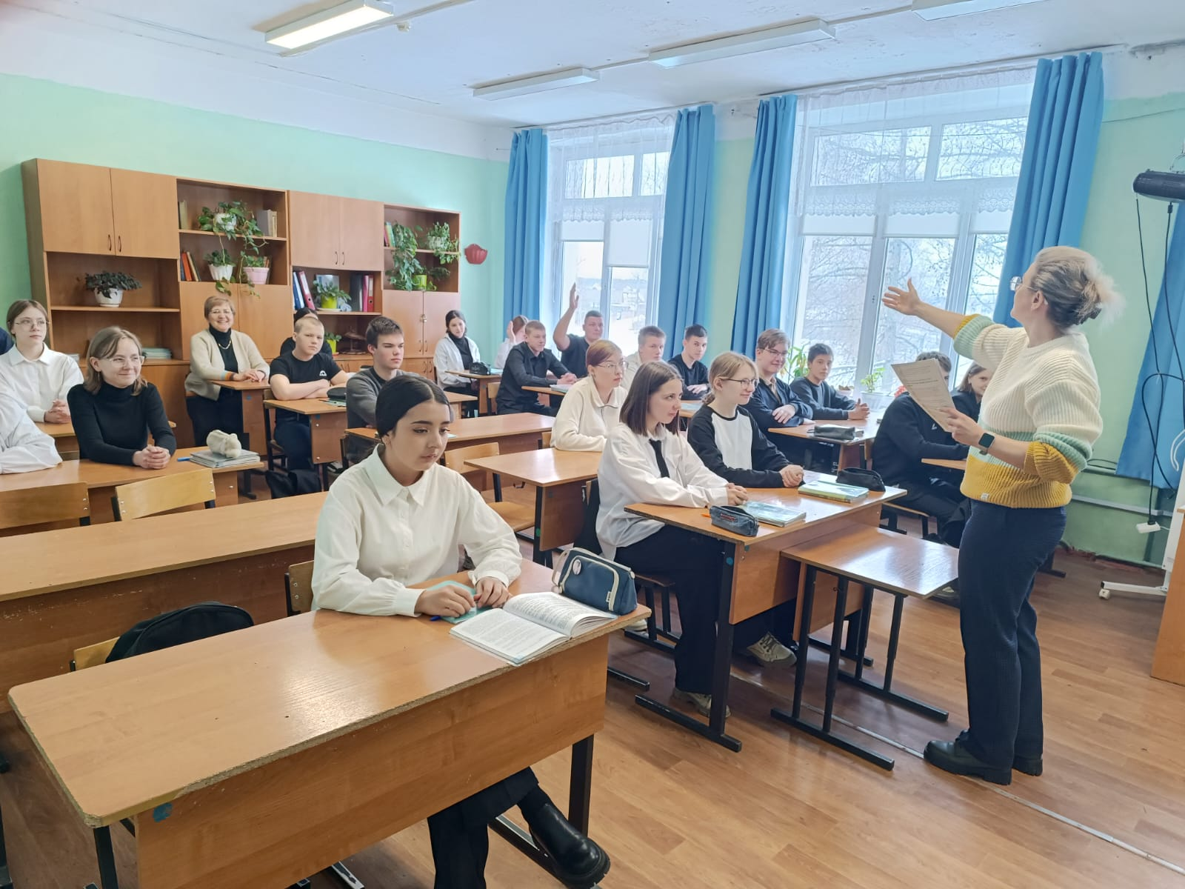

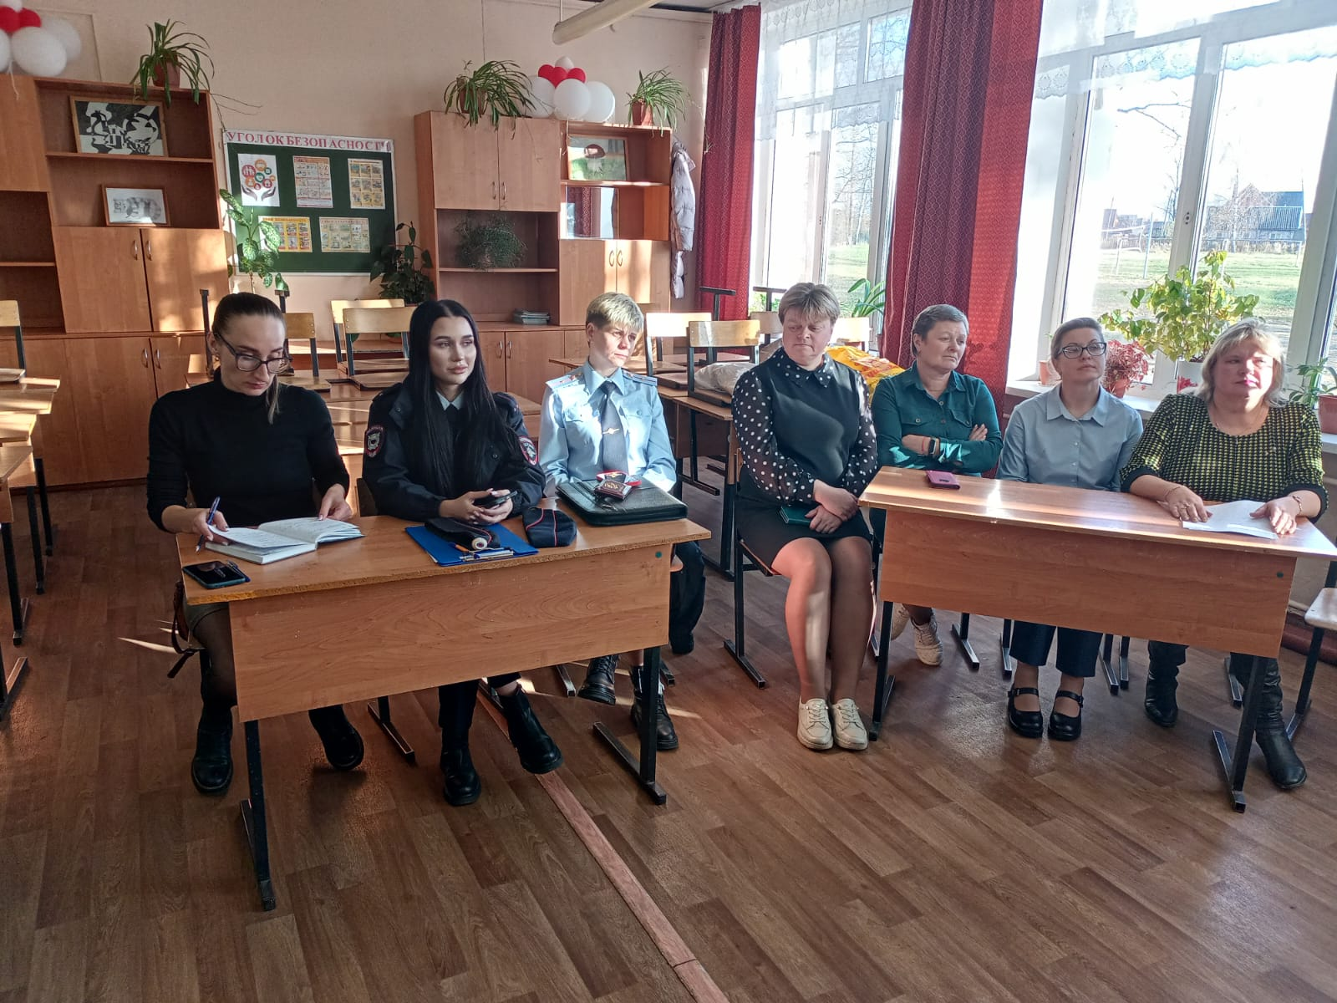
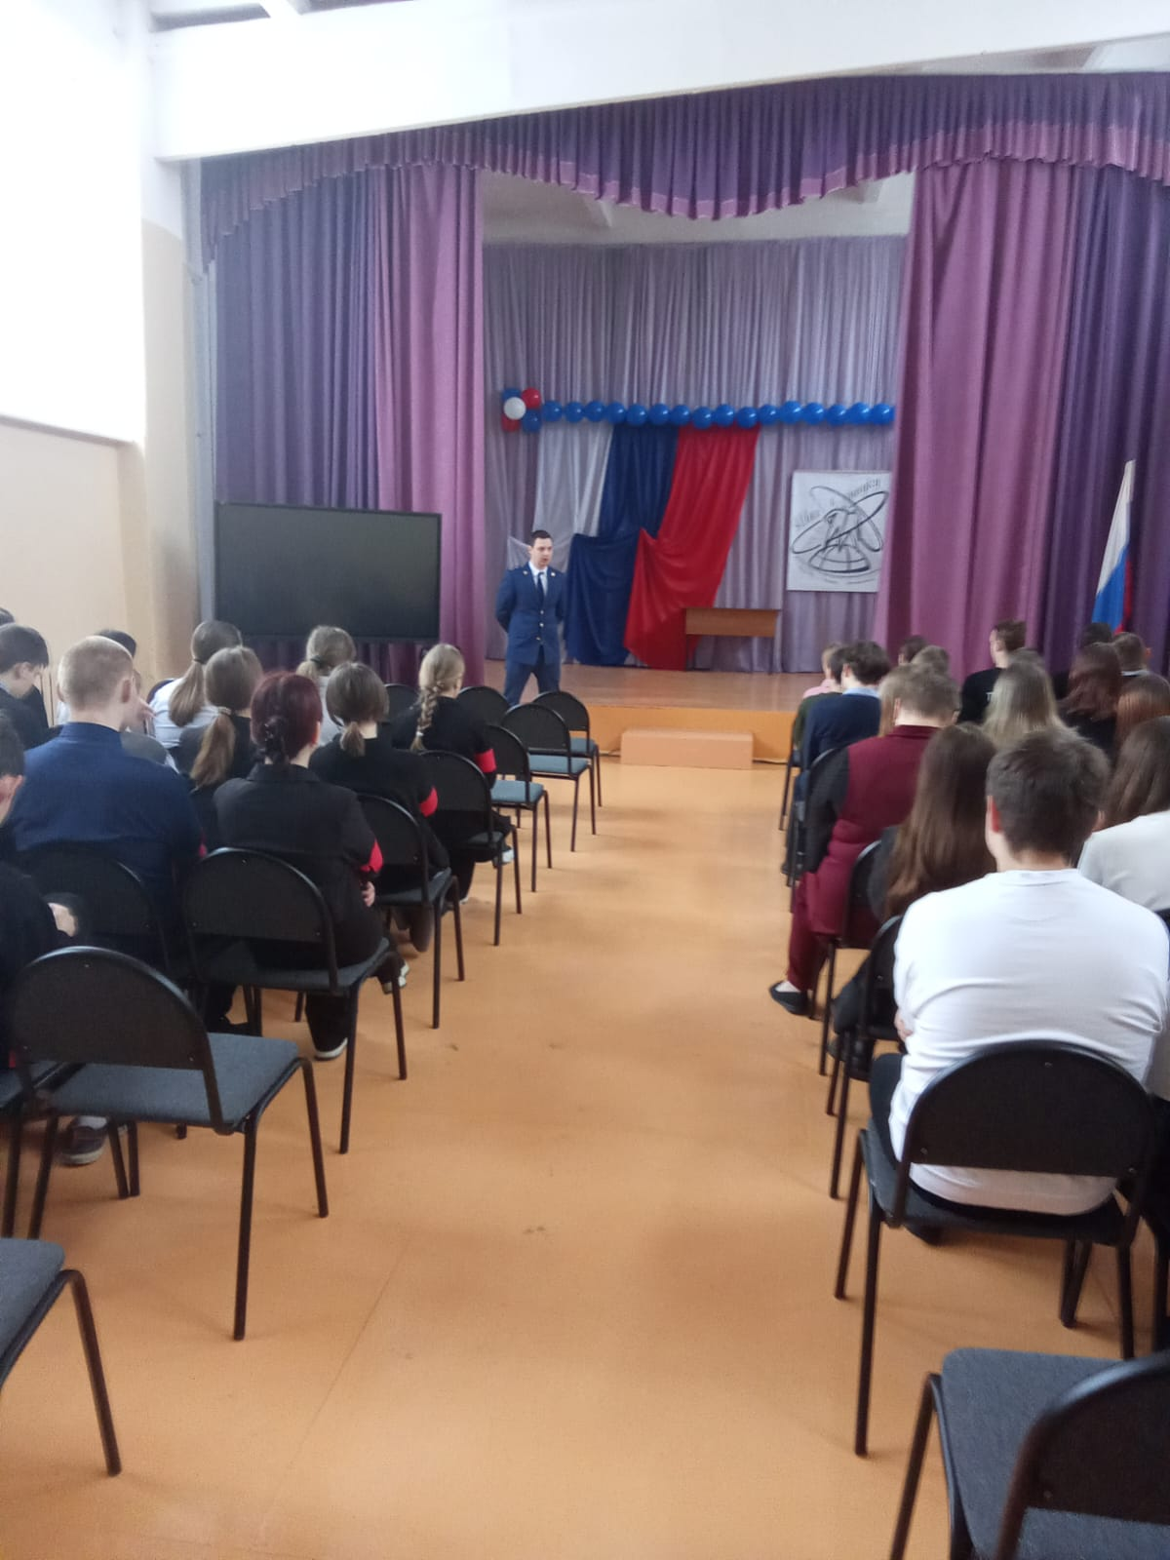
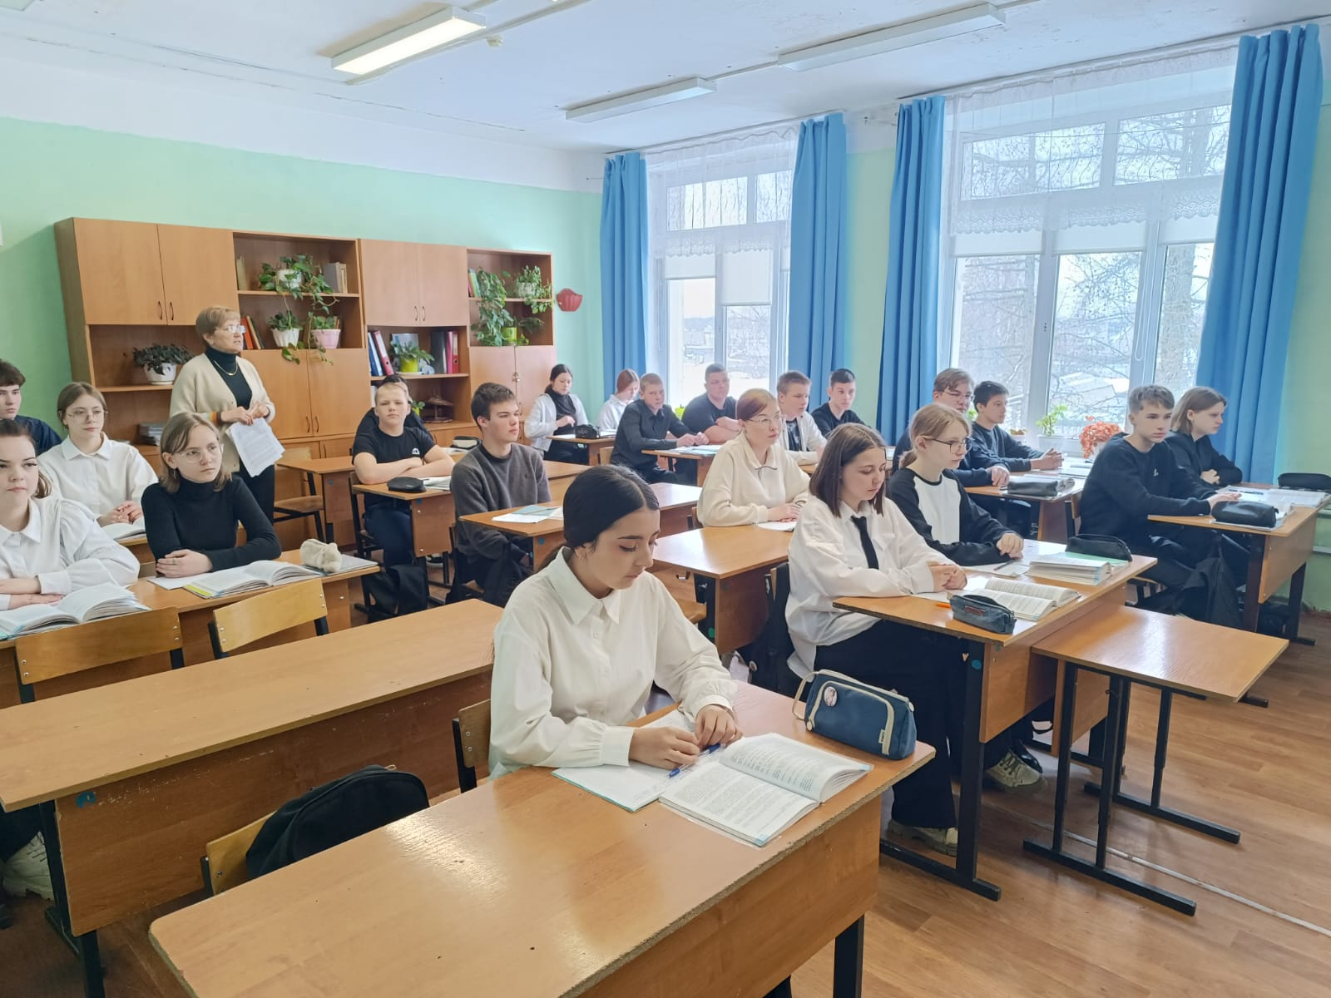
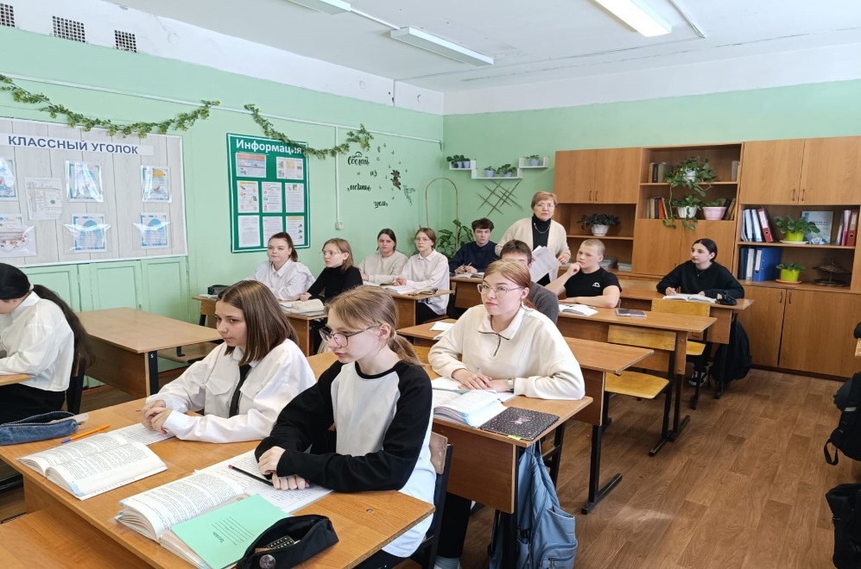

Slide 8
Со следующими категориями обучающихся, имеется ввиду из семей, находящихся в социально опасном положении, семей «группы риска», семей, состоящих на учёте, неполных и многодетных семей, а также со всеми остальными категориями семей проводится работа, направленная на профилактику раннего семейного неблагополучия, социальной опасности и социального сиротства.
Задача здесь стоит одна: изучение условий проживания обучающегося, быта семьи и внутрисемейной обстановки, возможностей для учёбы и отдыха, потенциала ребёнка.

Slide 9
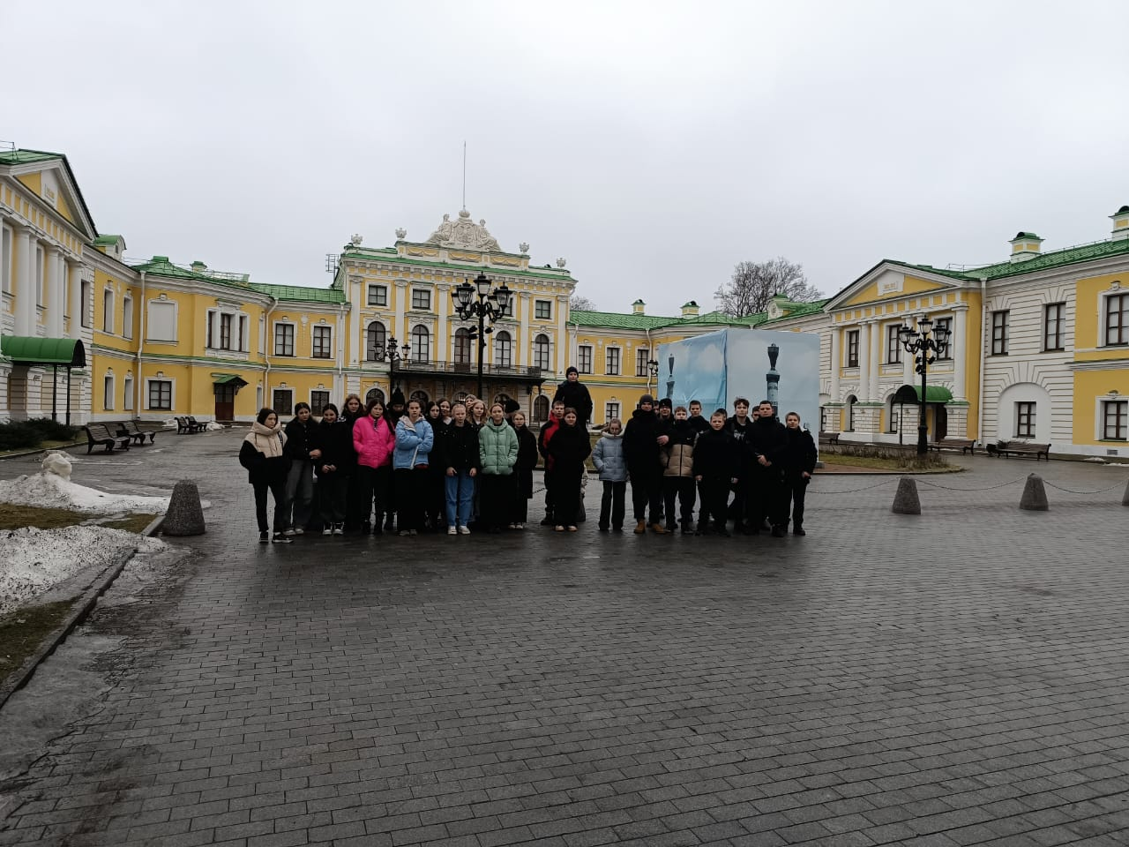
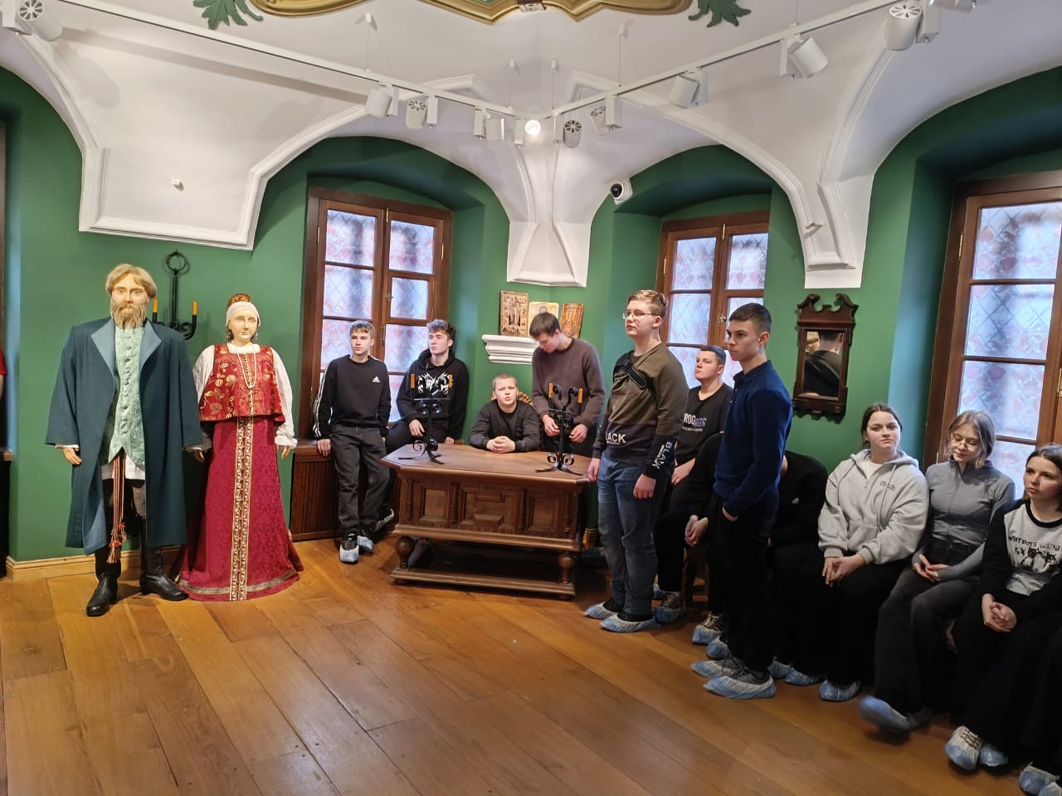
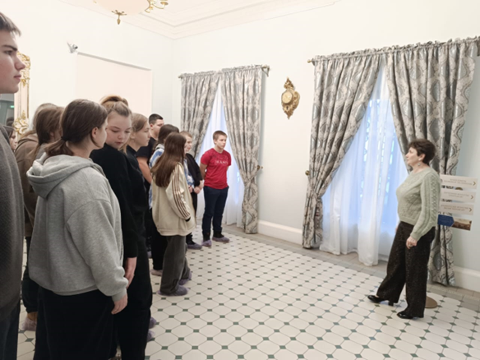
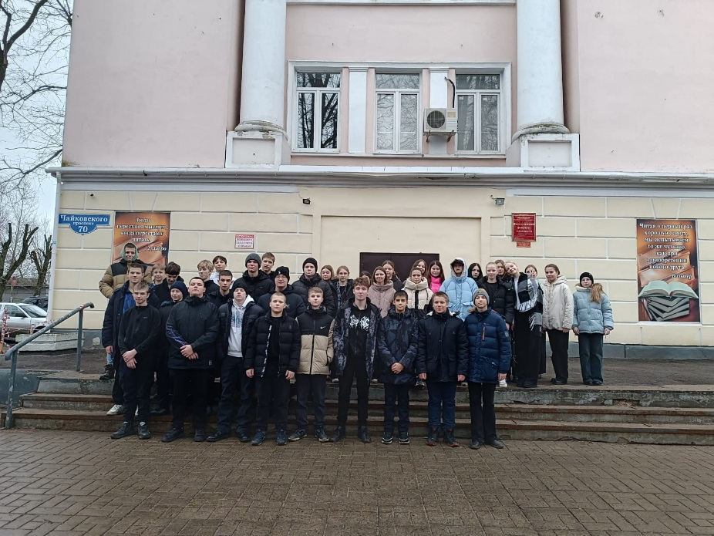

Slide 10
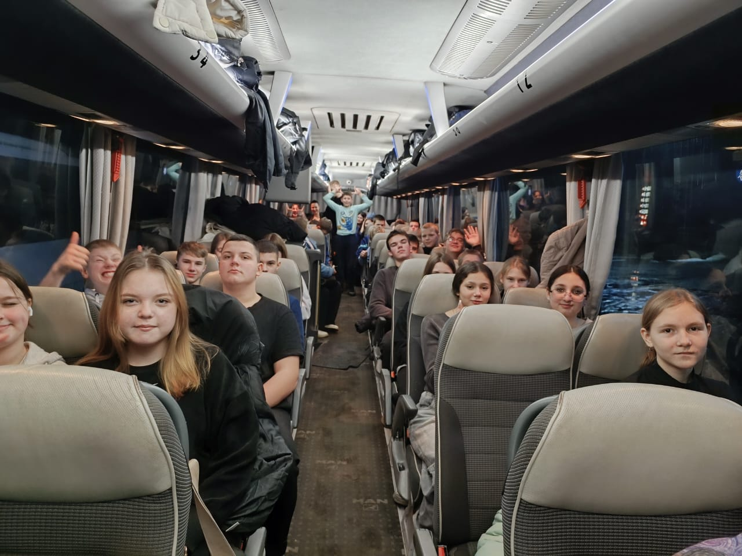
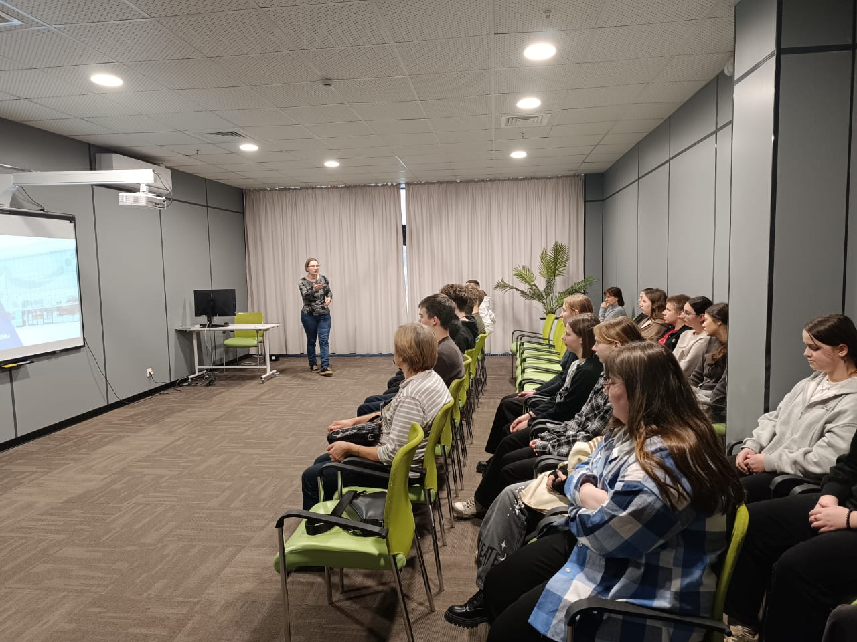
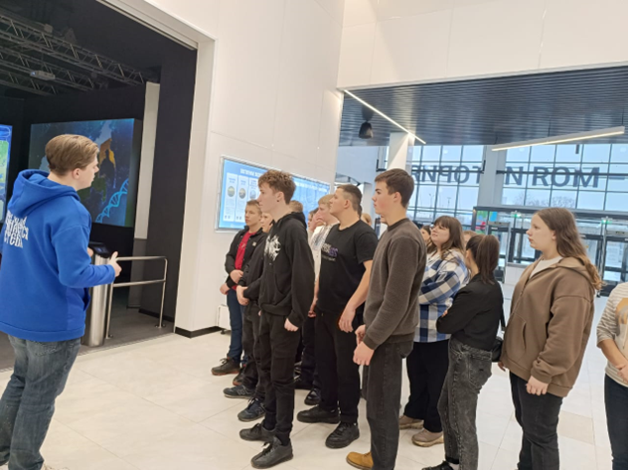
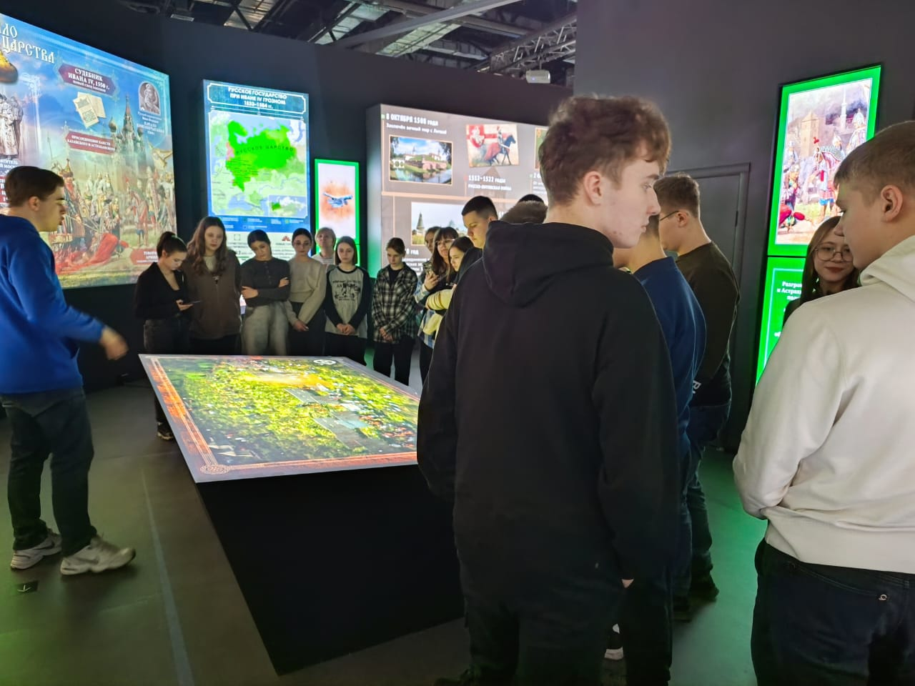

Slide 11
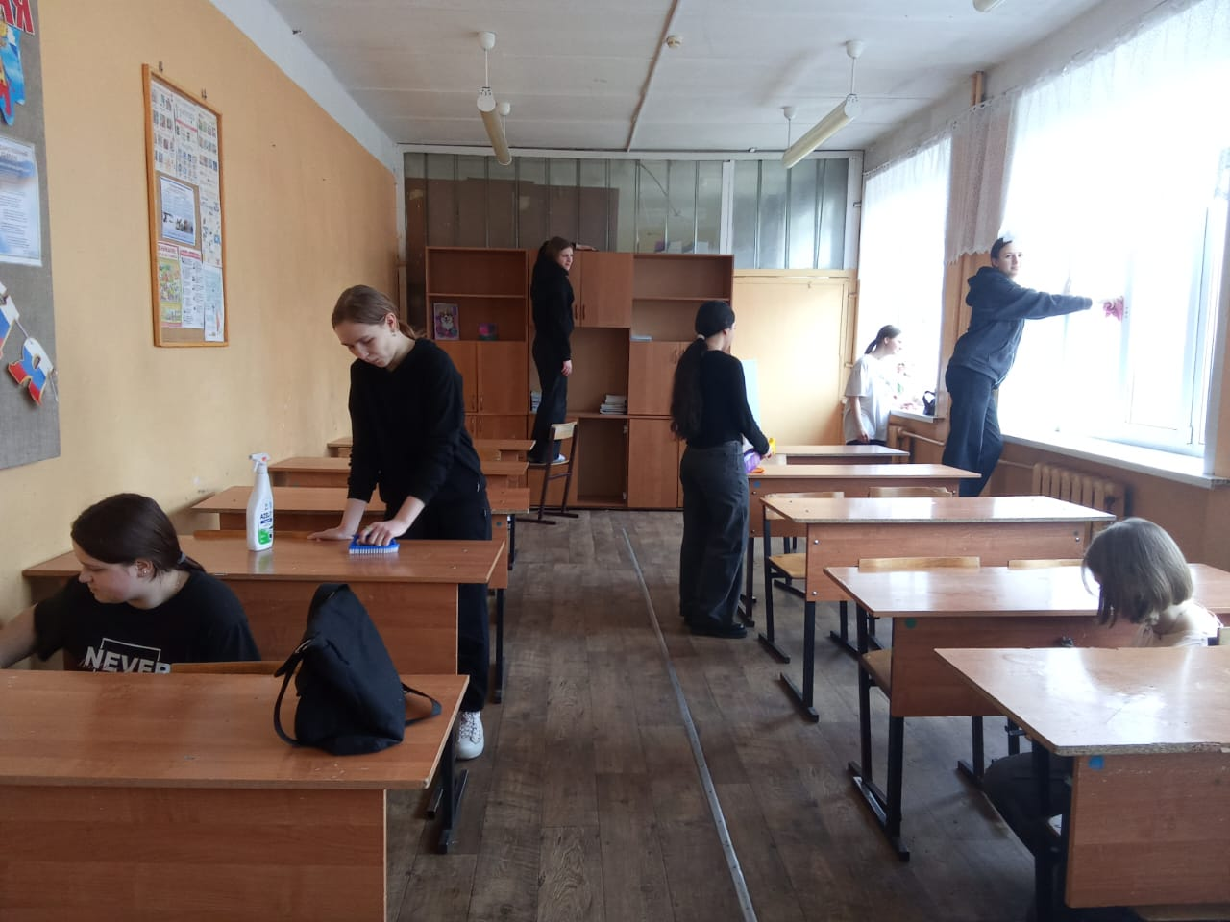
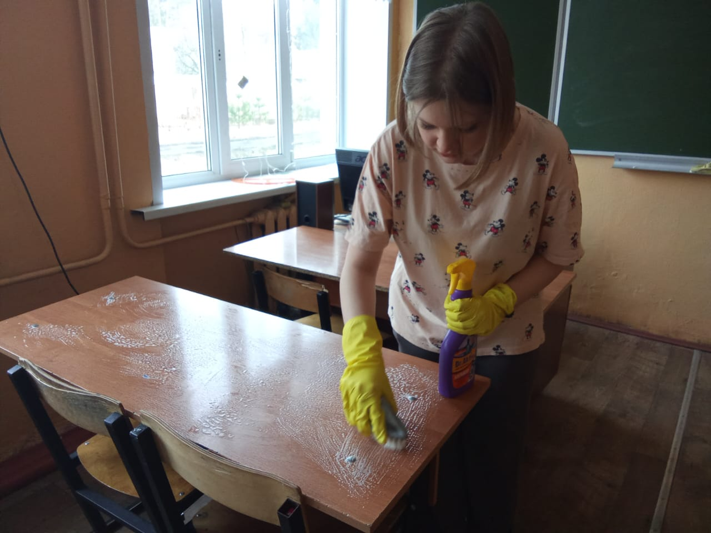
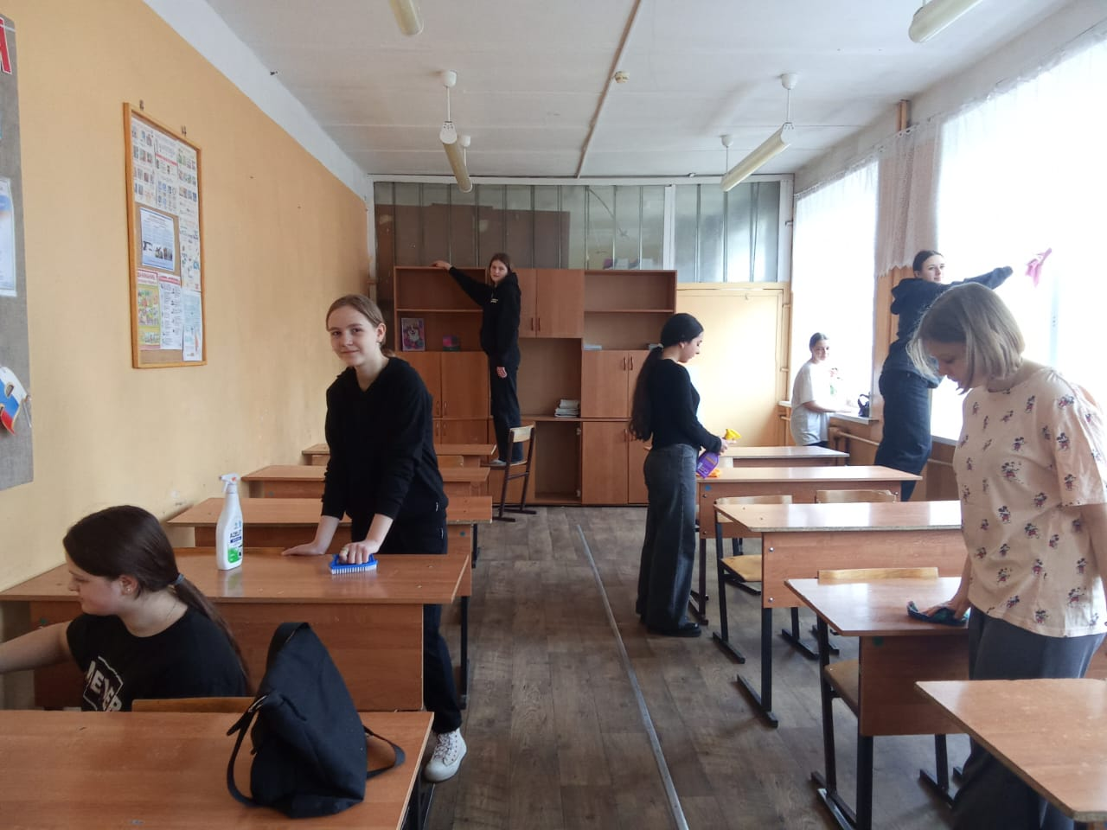
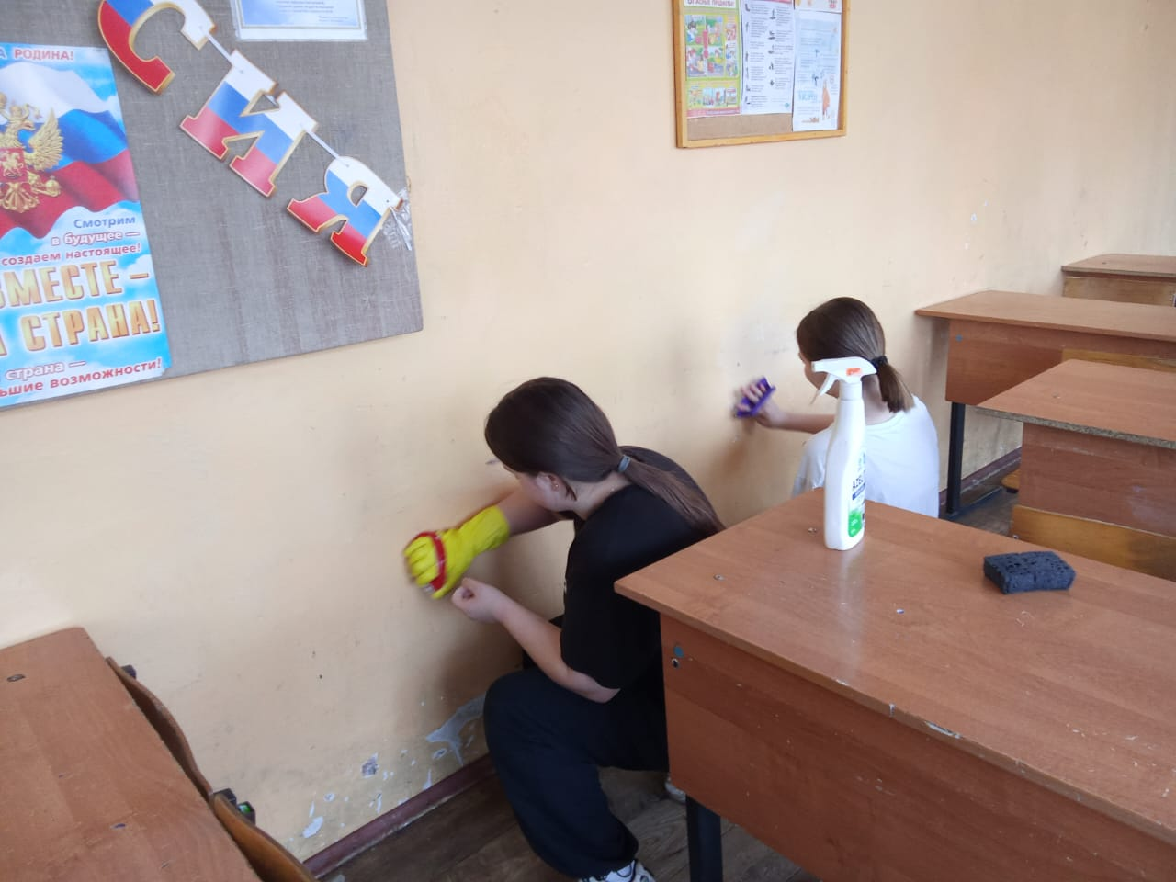

Slide 12
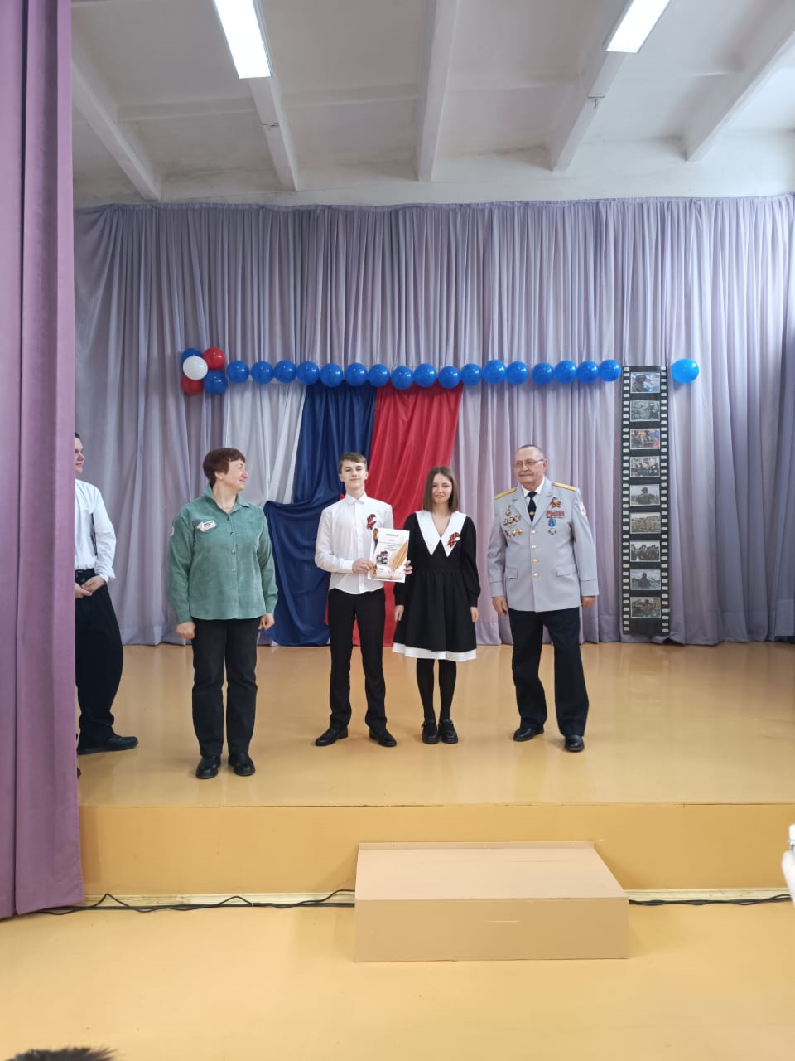

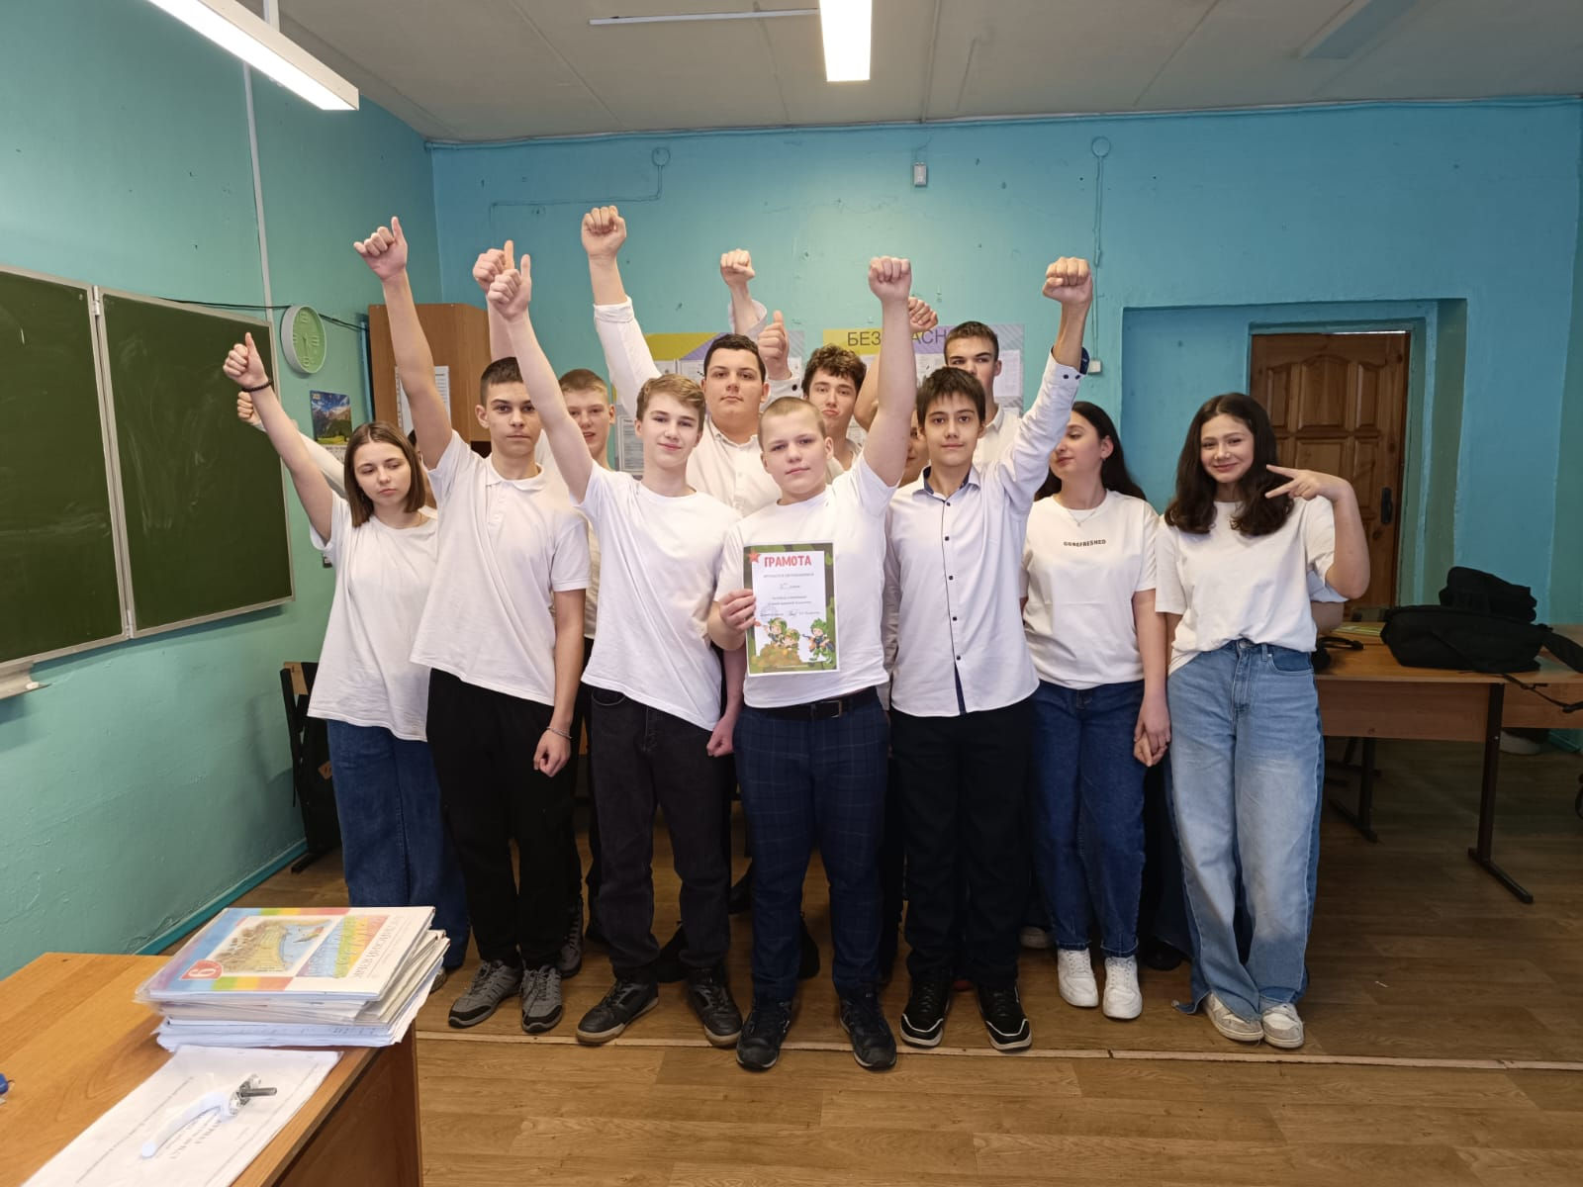
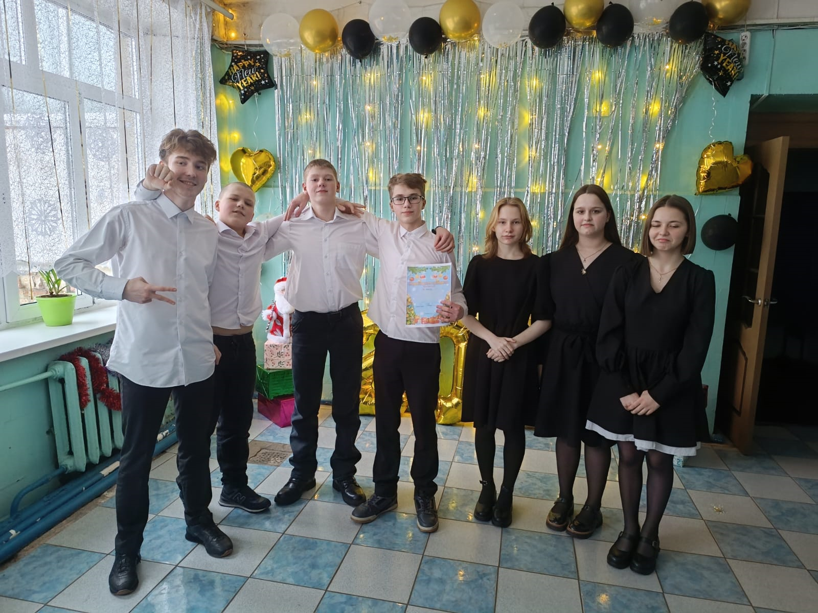

Slide 13
Благодарю за внимание !

